Slide 1
1722班《心理健康》课 实践活动
老 师：孙迎霞
制片人：李依阳
李登登
史博文
时 间：2017年12月

Slide 2
走出教室实践， 回到教室总结
1.每层班级名称班主任寄语；
2.观察消防栓位置、数量安全通道情况；
3.发现问题；
4.画楼层平面图。

Slide 3
任务分配情况↓
第一组：10人 组长：王鹏阳
第二组：10人 组长：吴峰
第三组：10人 组长：康哲豪
第四组：10人 组长：李登登
第五组：11人 组长：娄赛朋

Slide 4
同学们 拿着纸笔， 走出教室， 开始实践！
1722

Slide 5
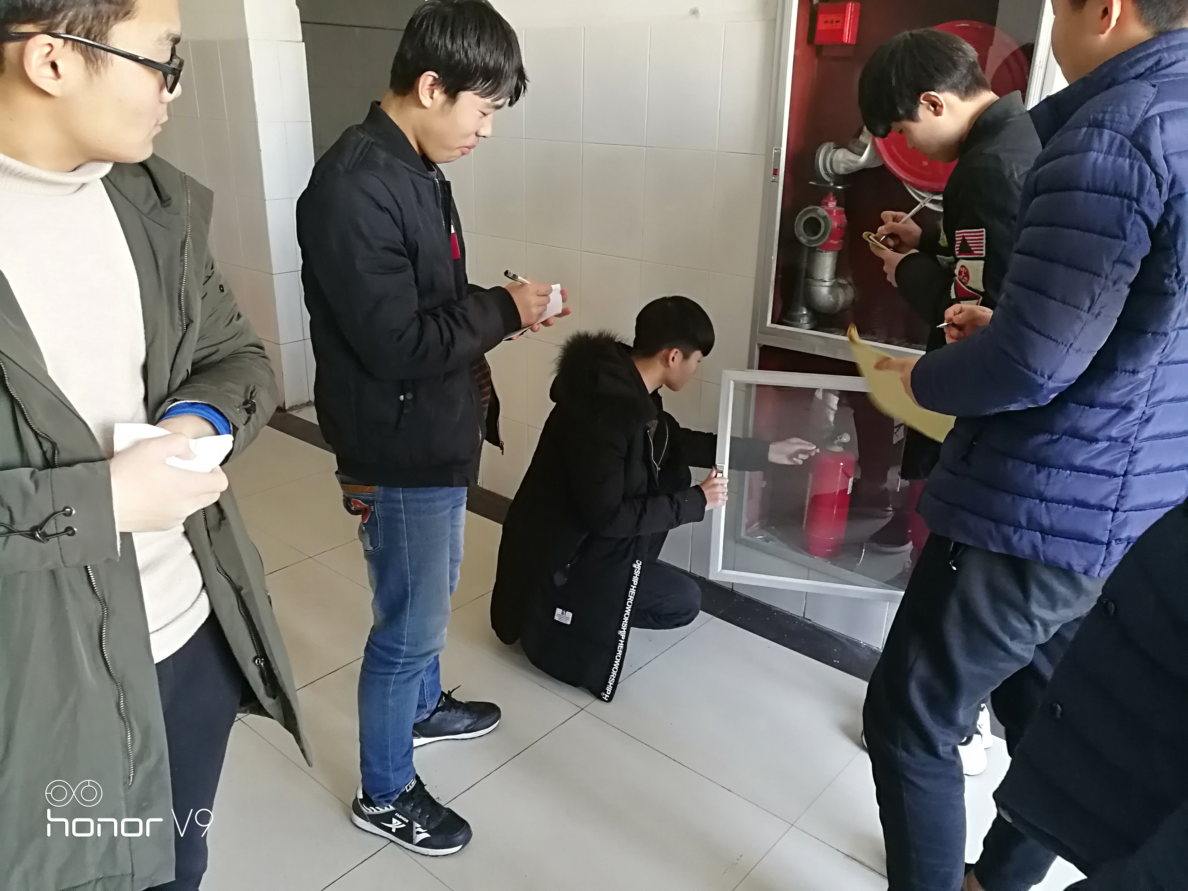
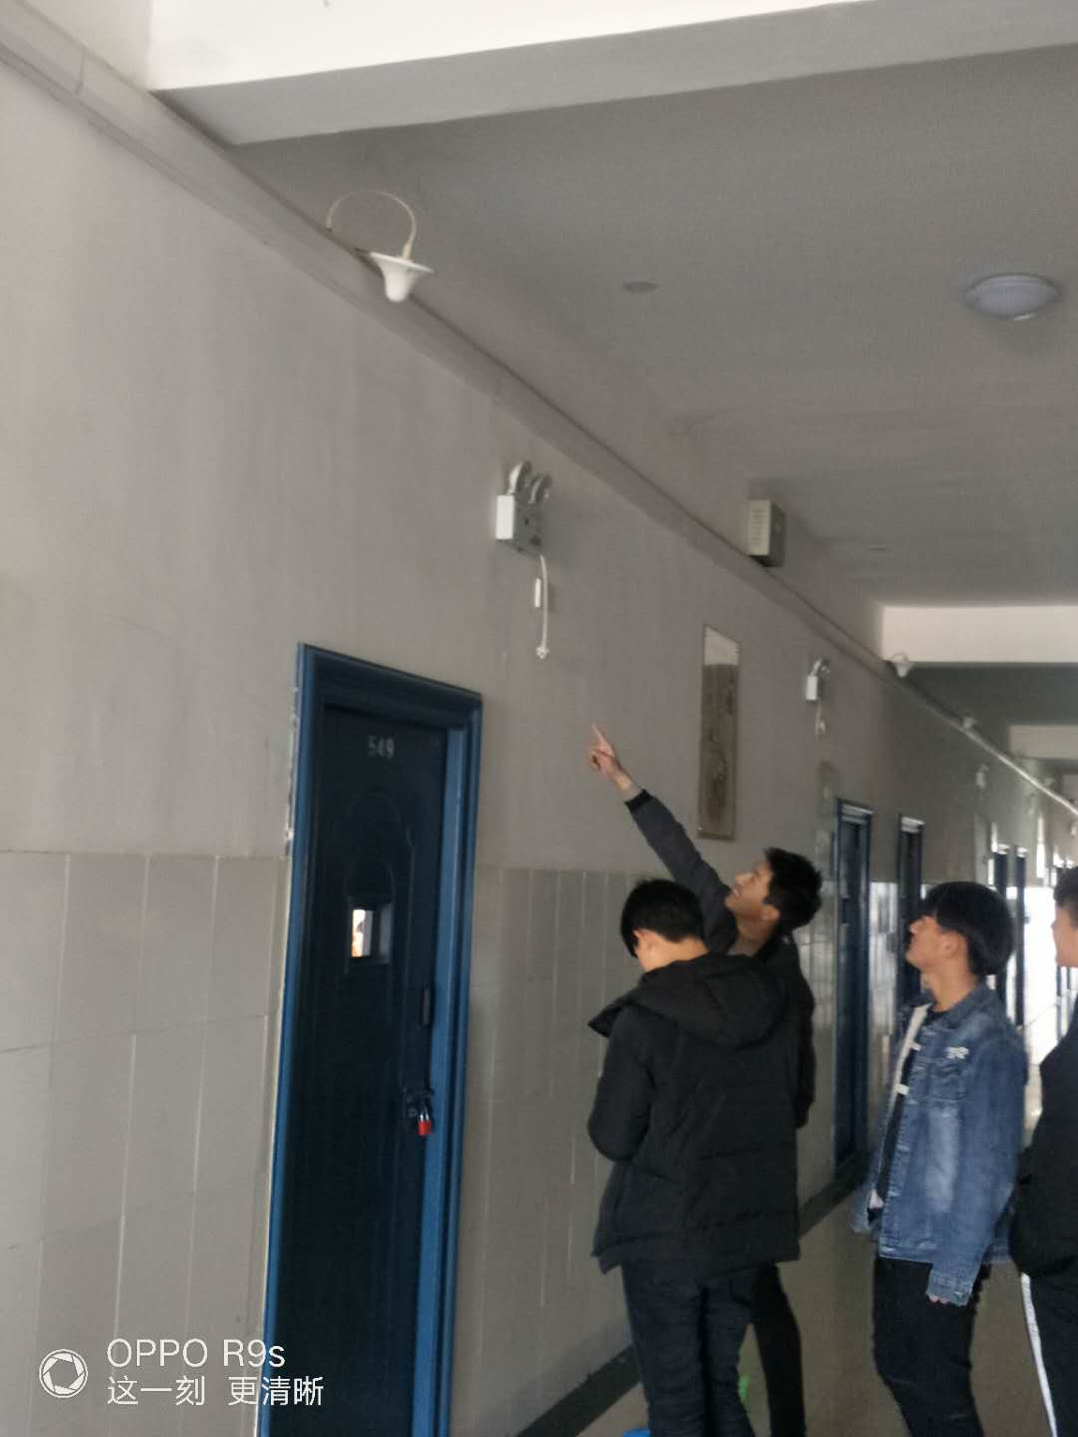
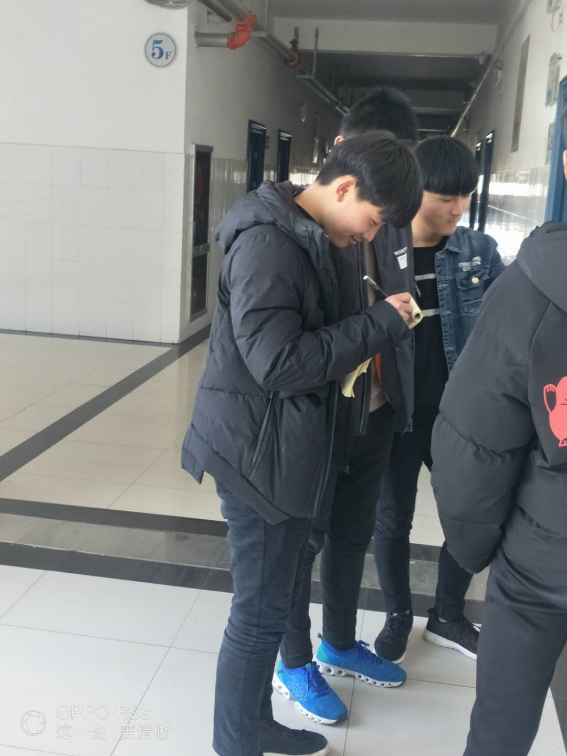
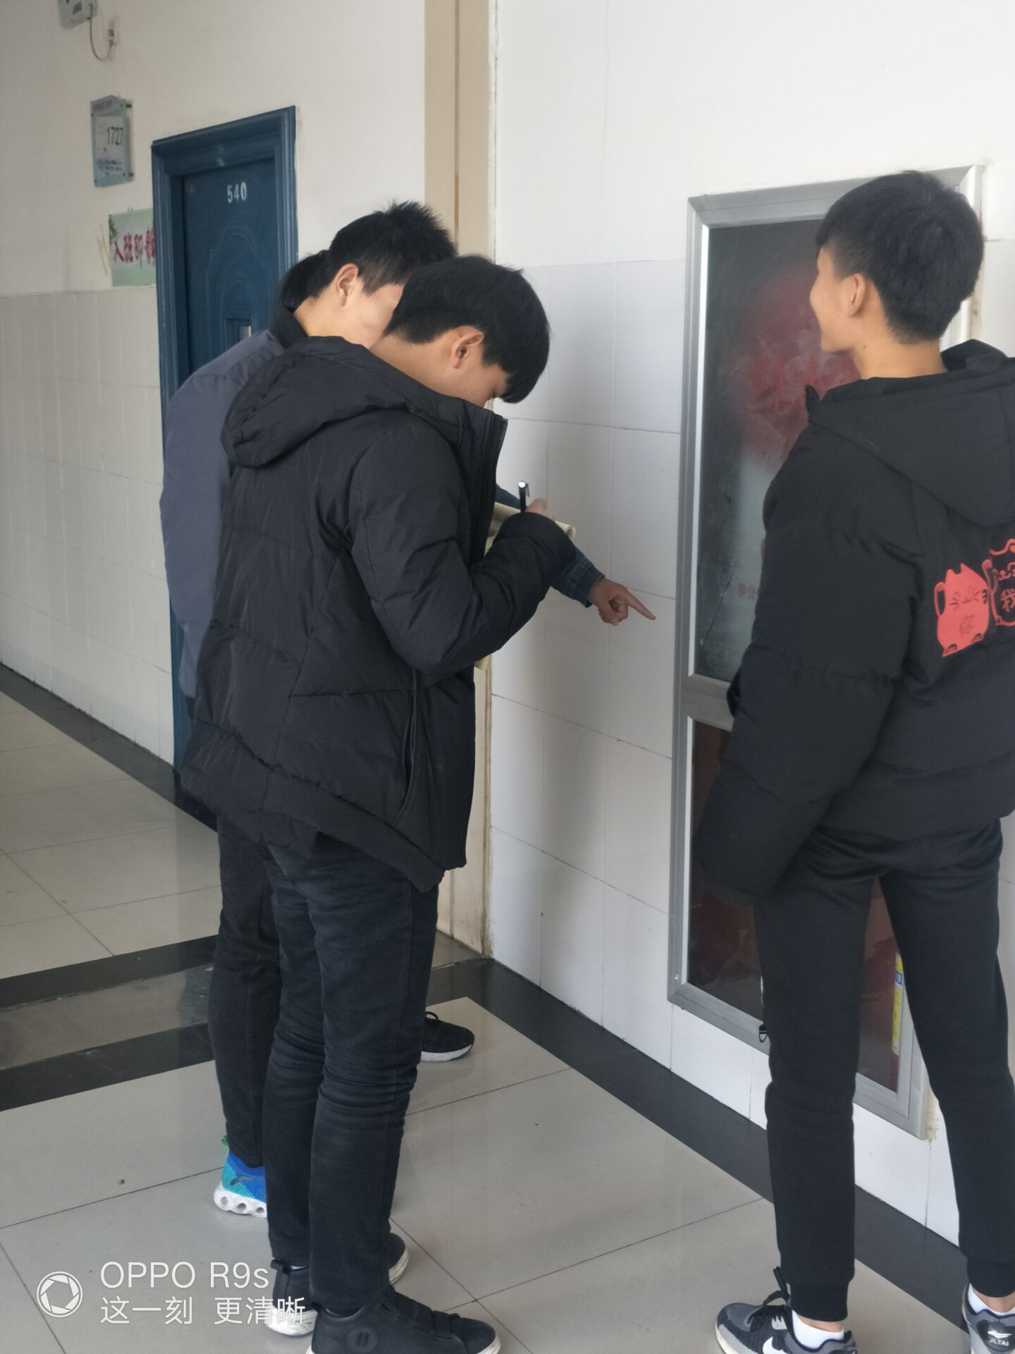
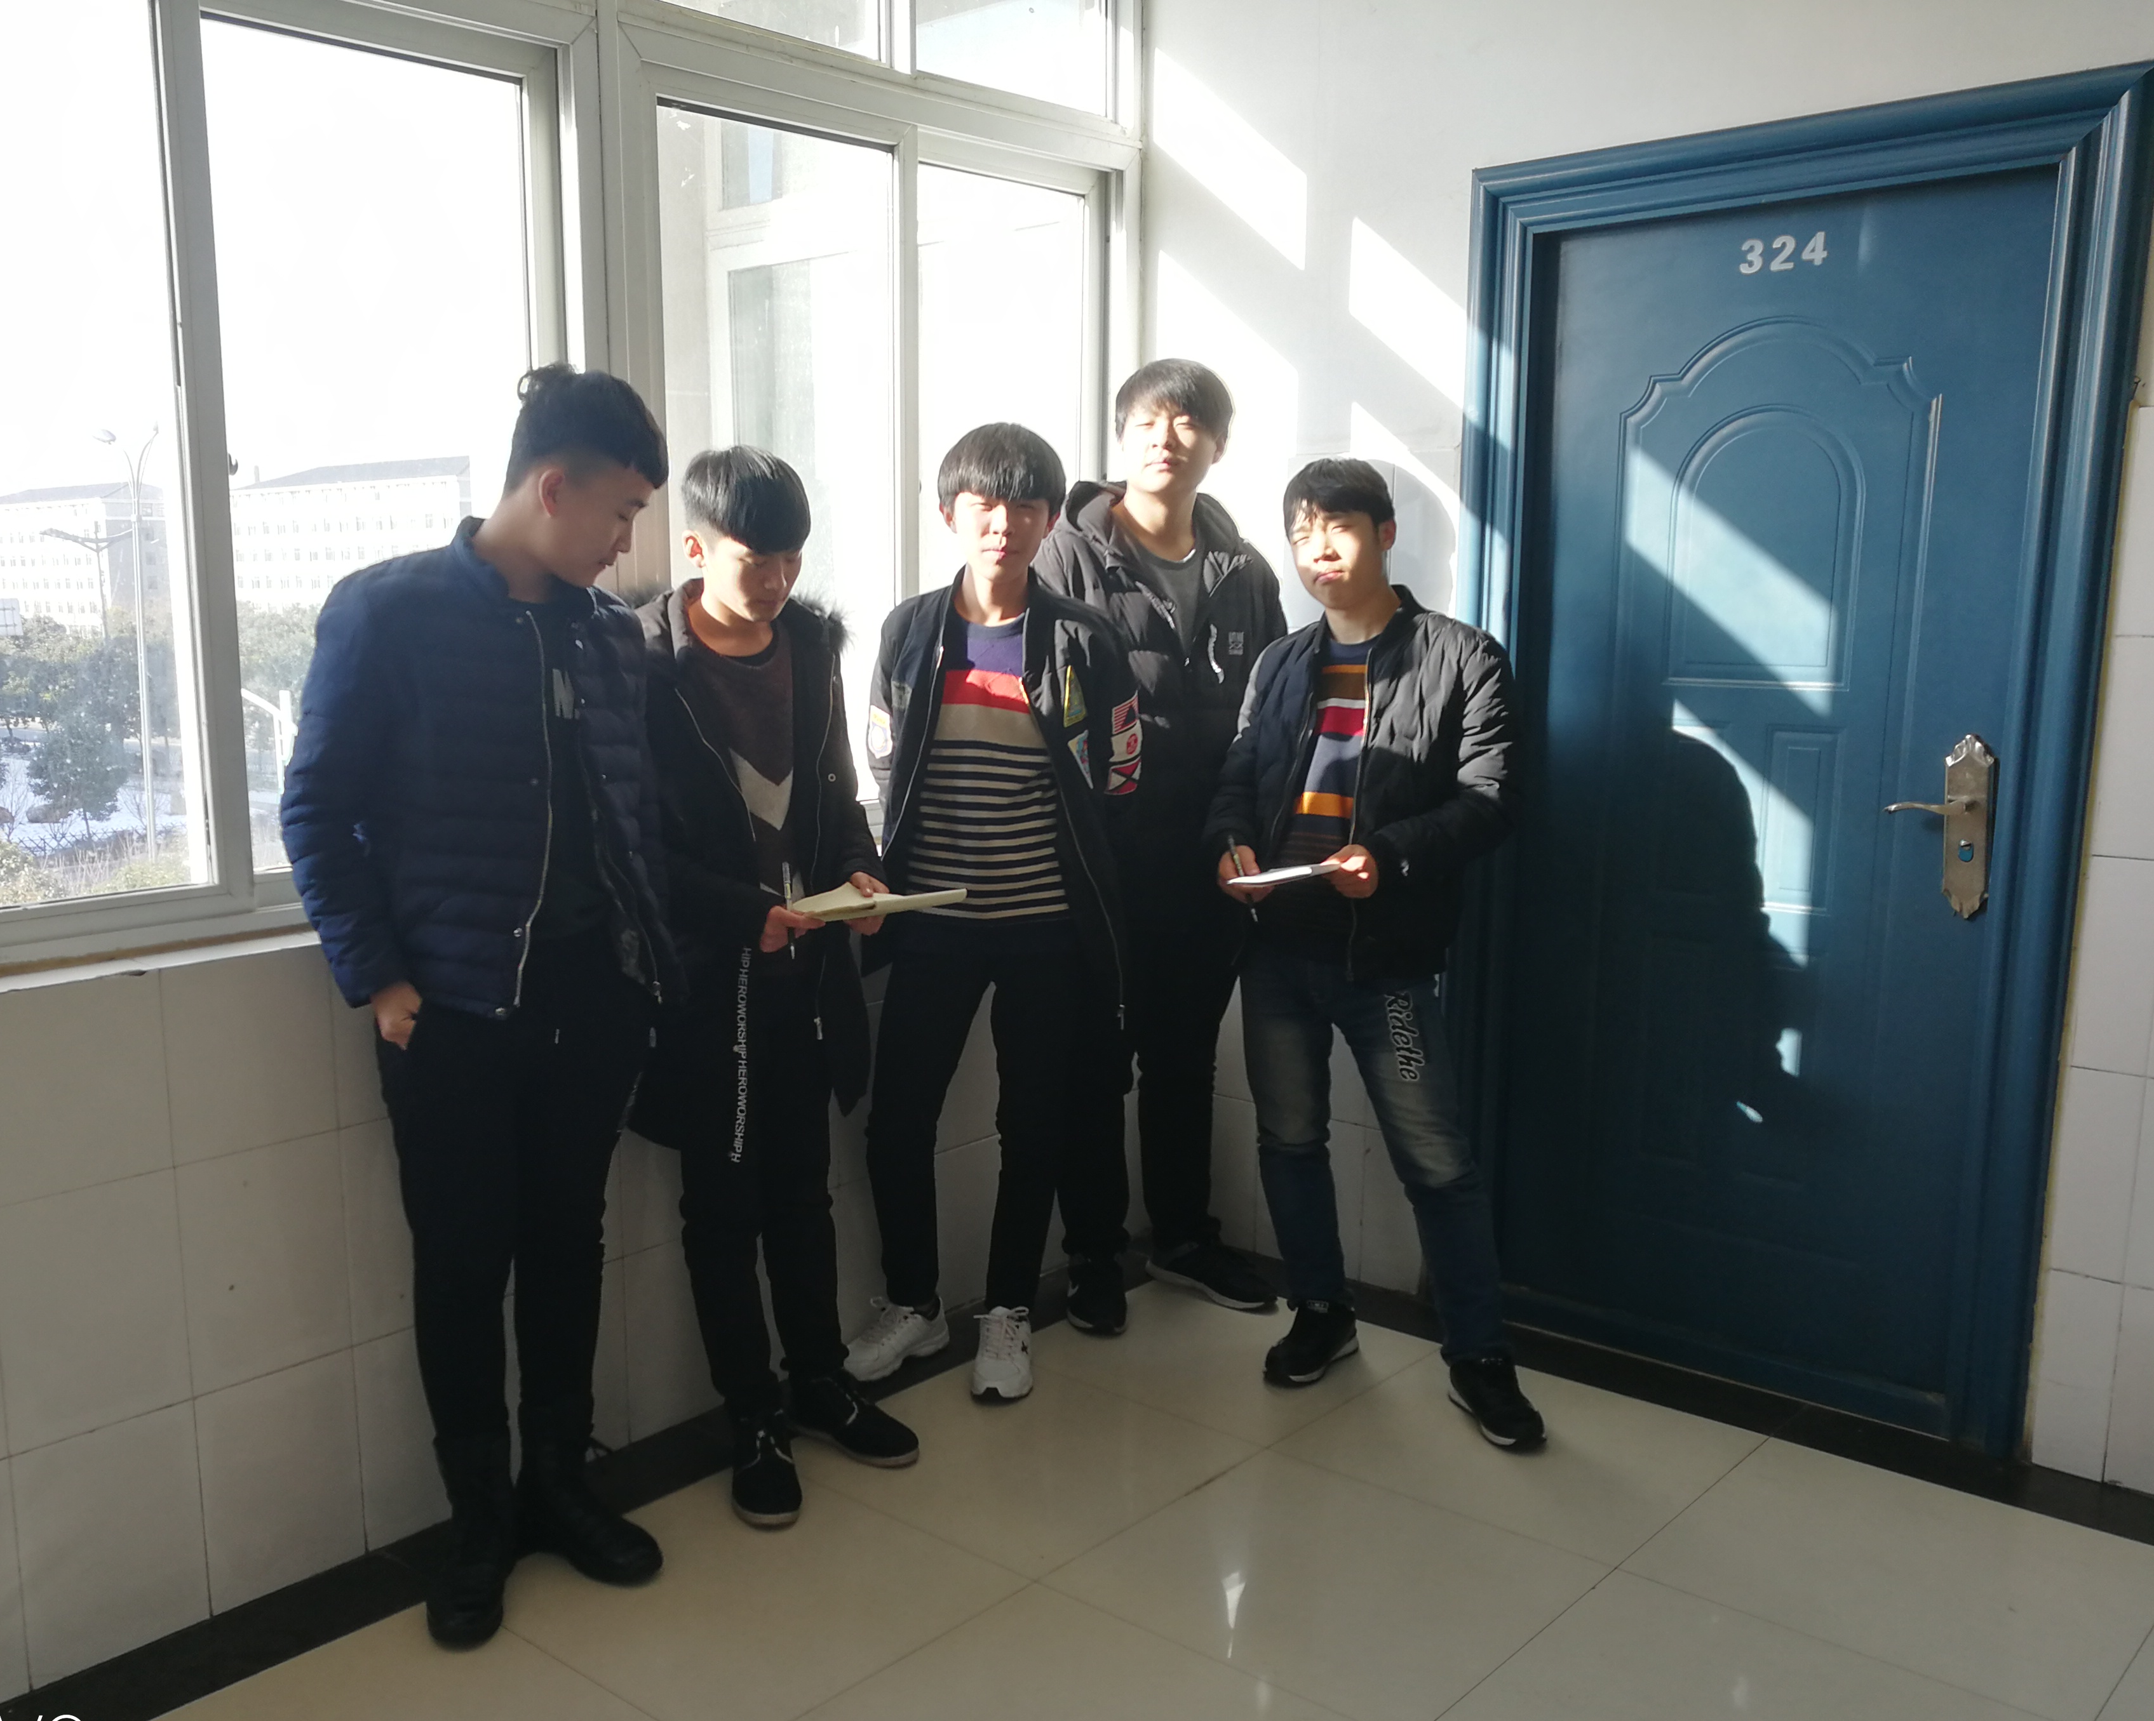
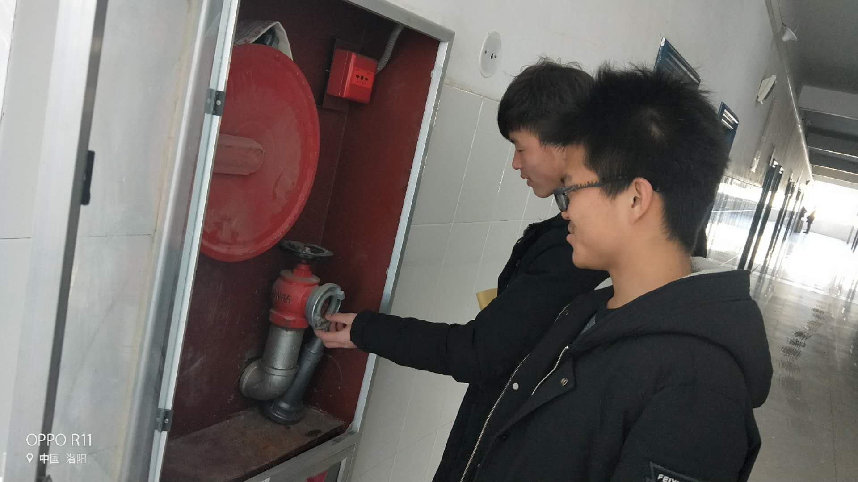

Slide 6
接下来， 我们来看看他们如何总结 ……

Slide 7
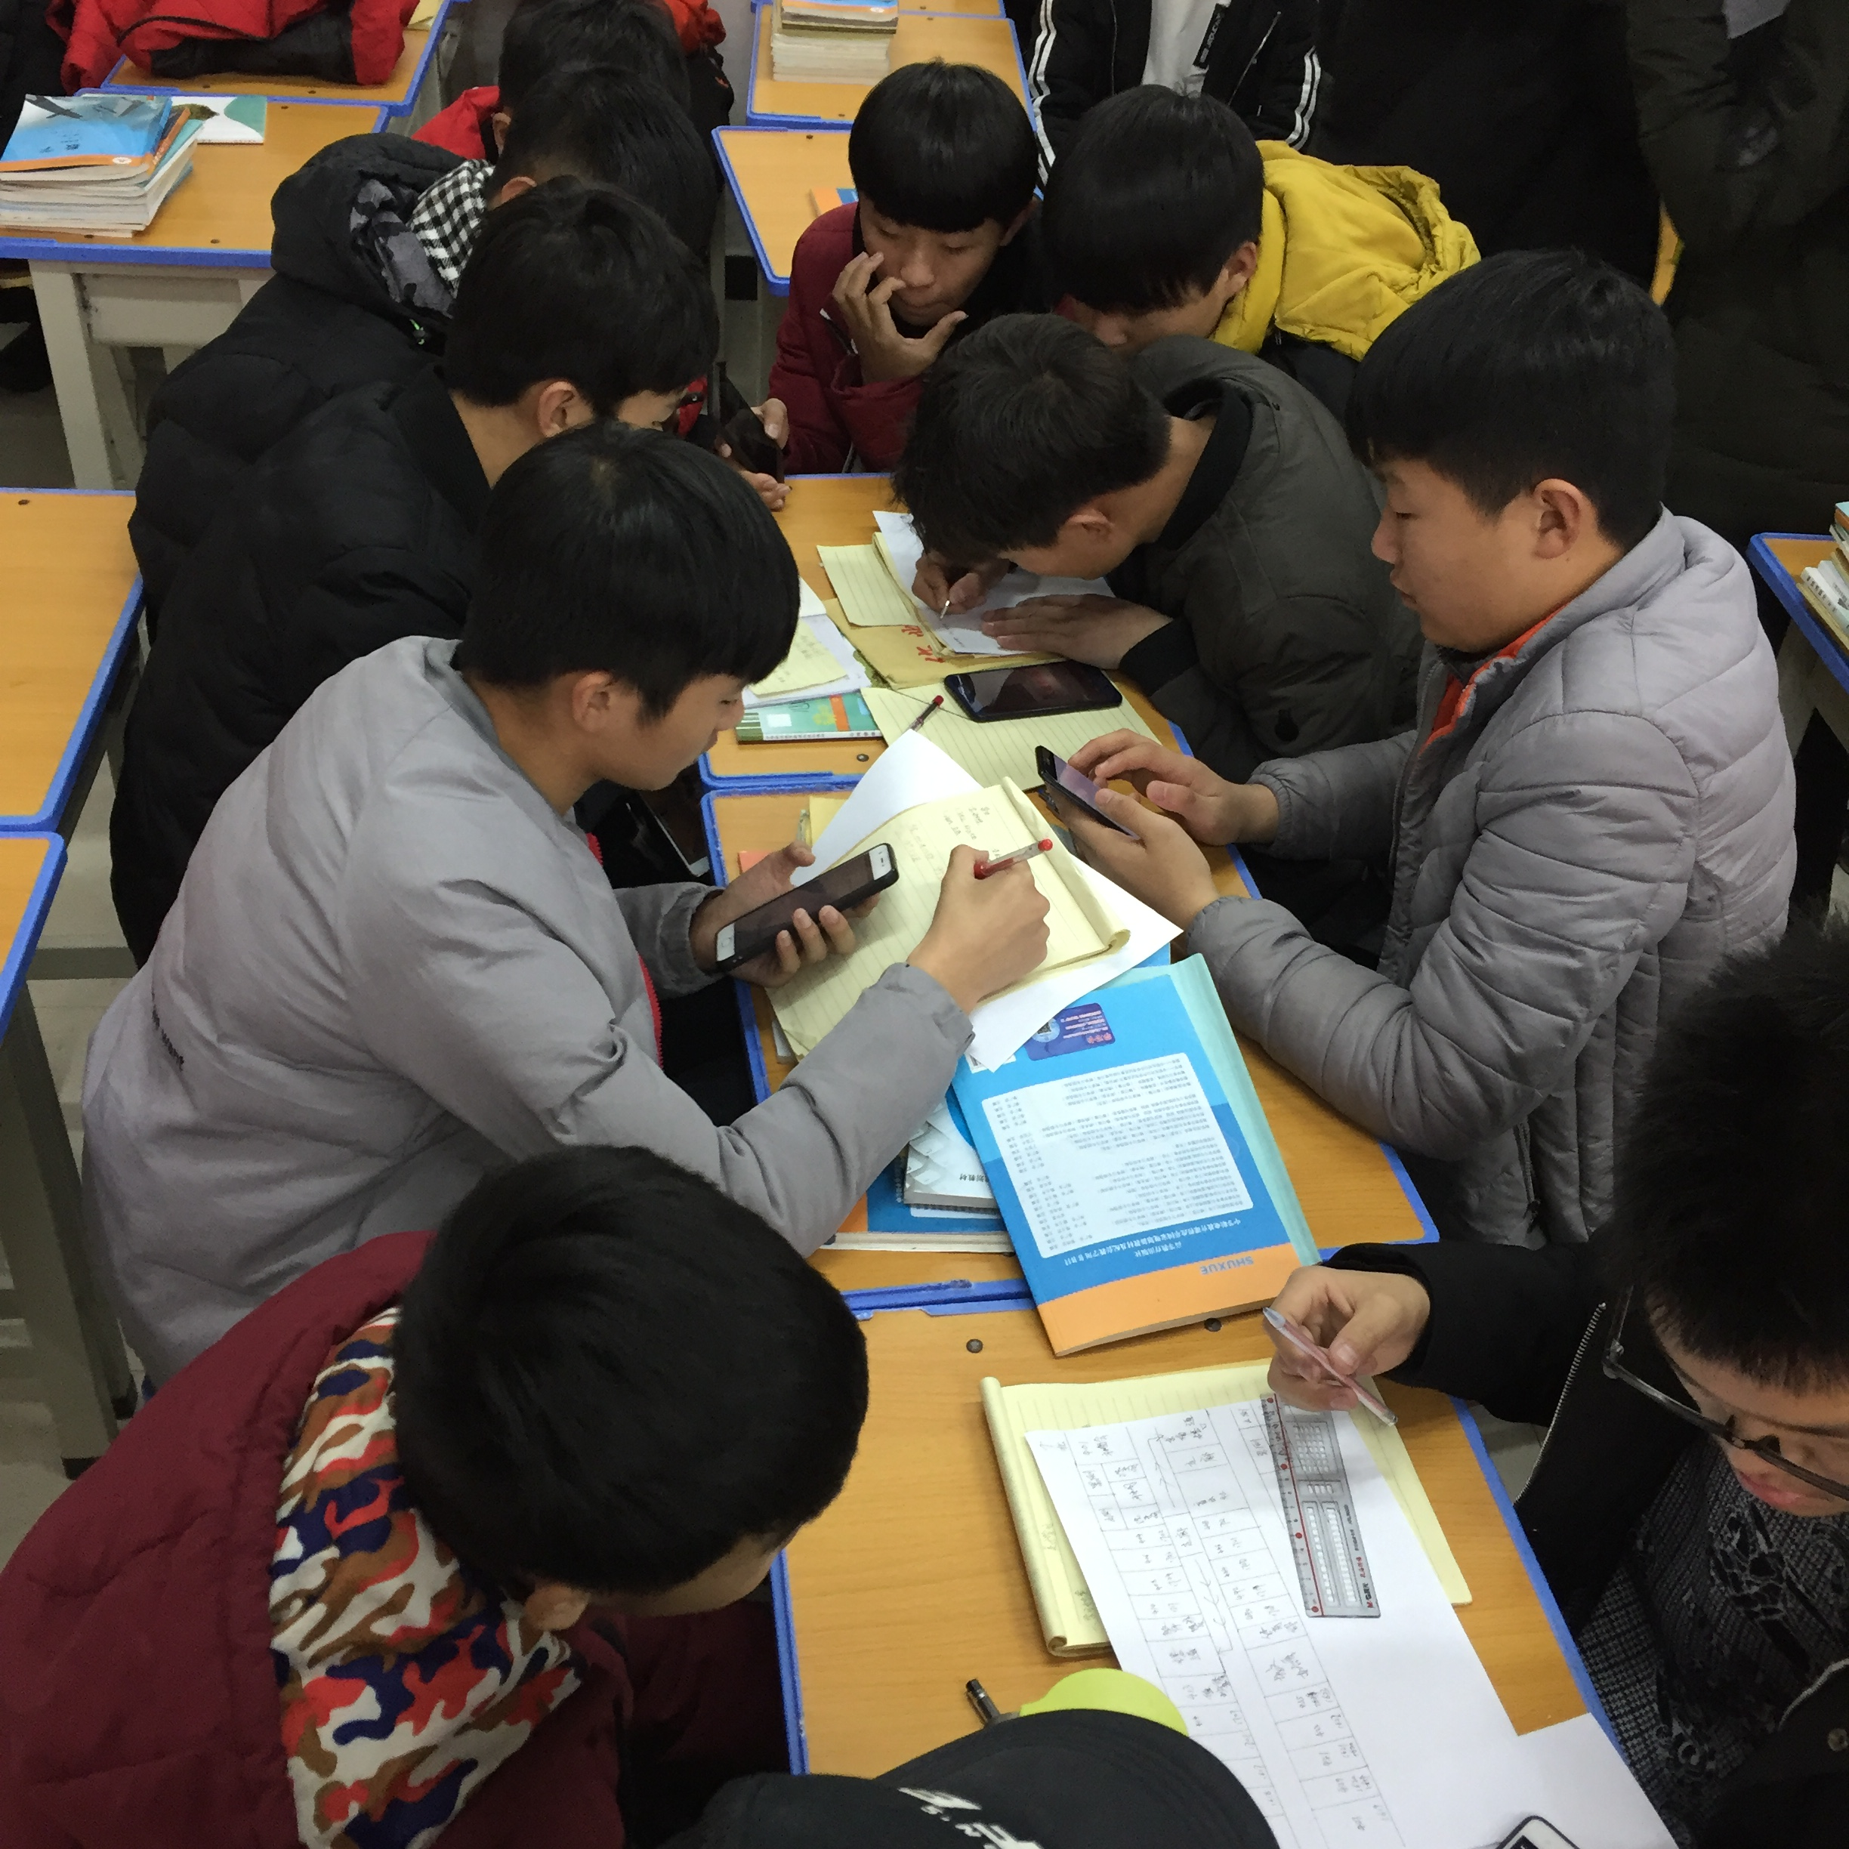
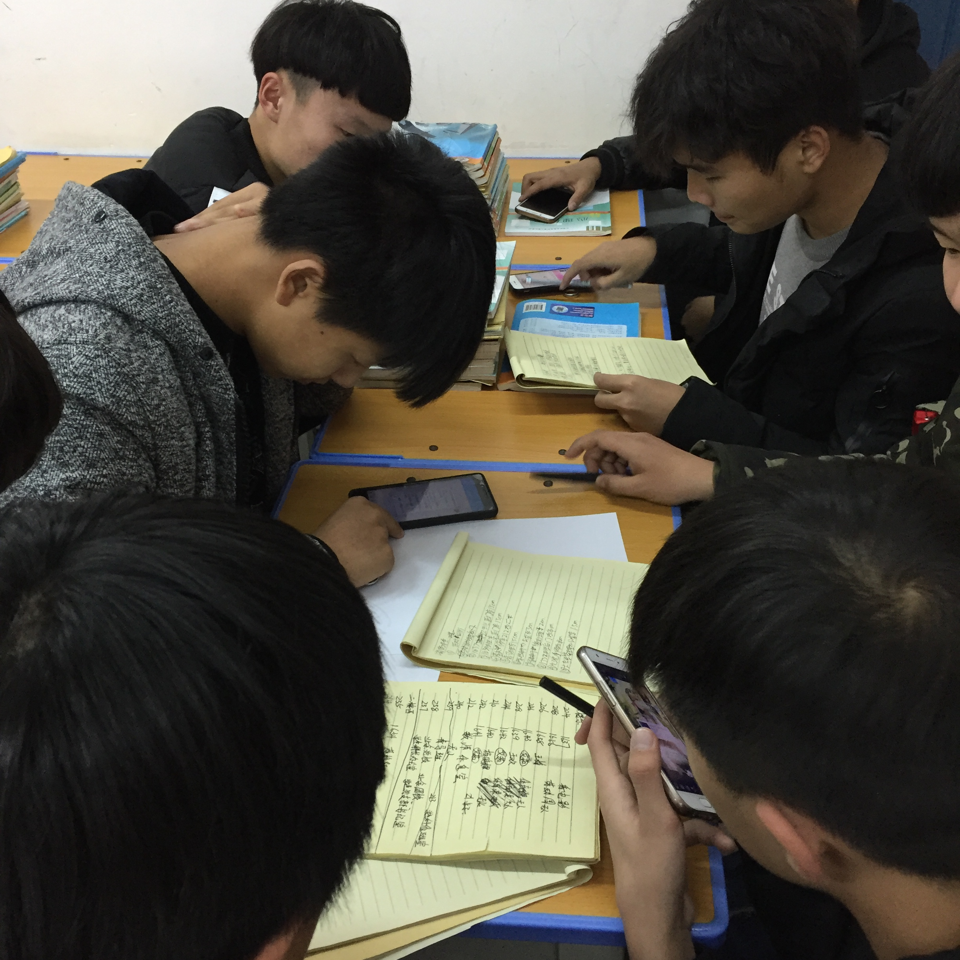
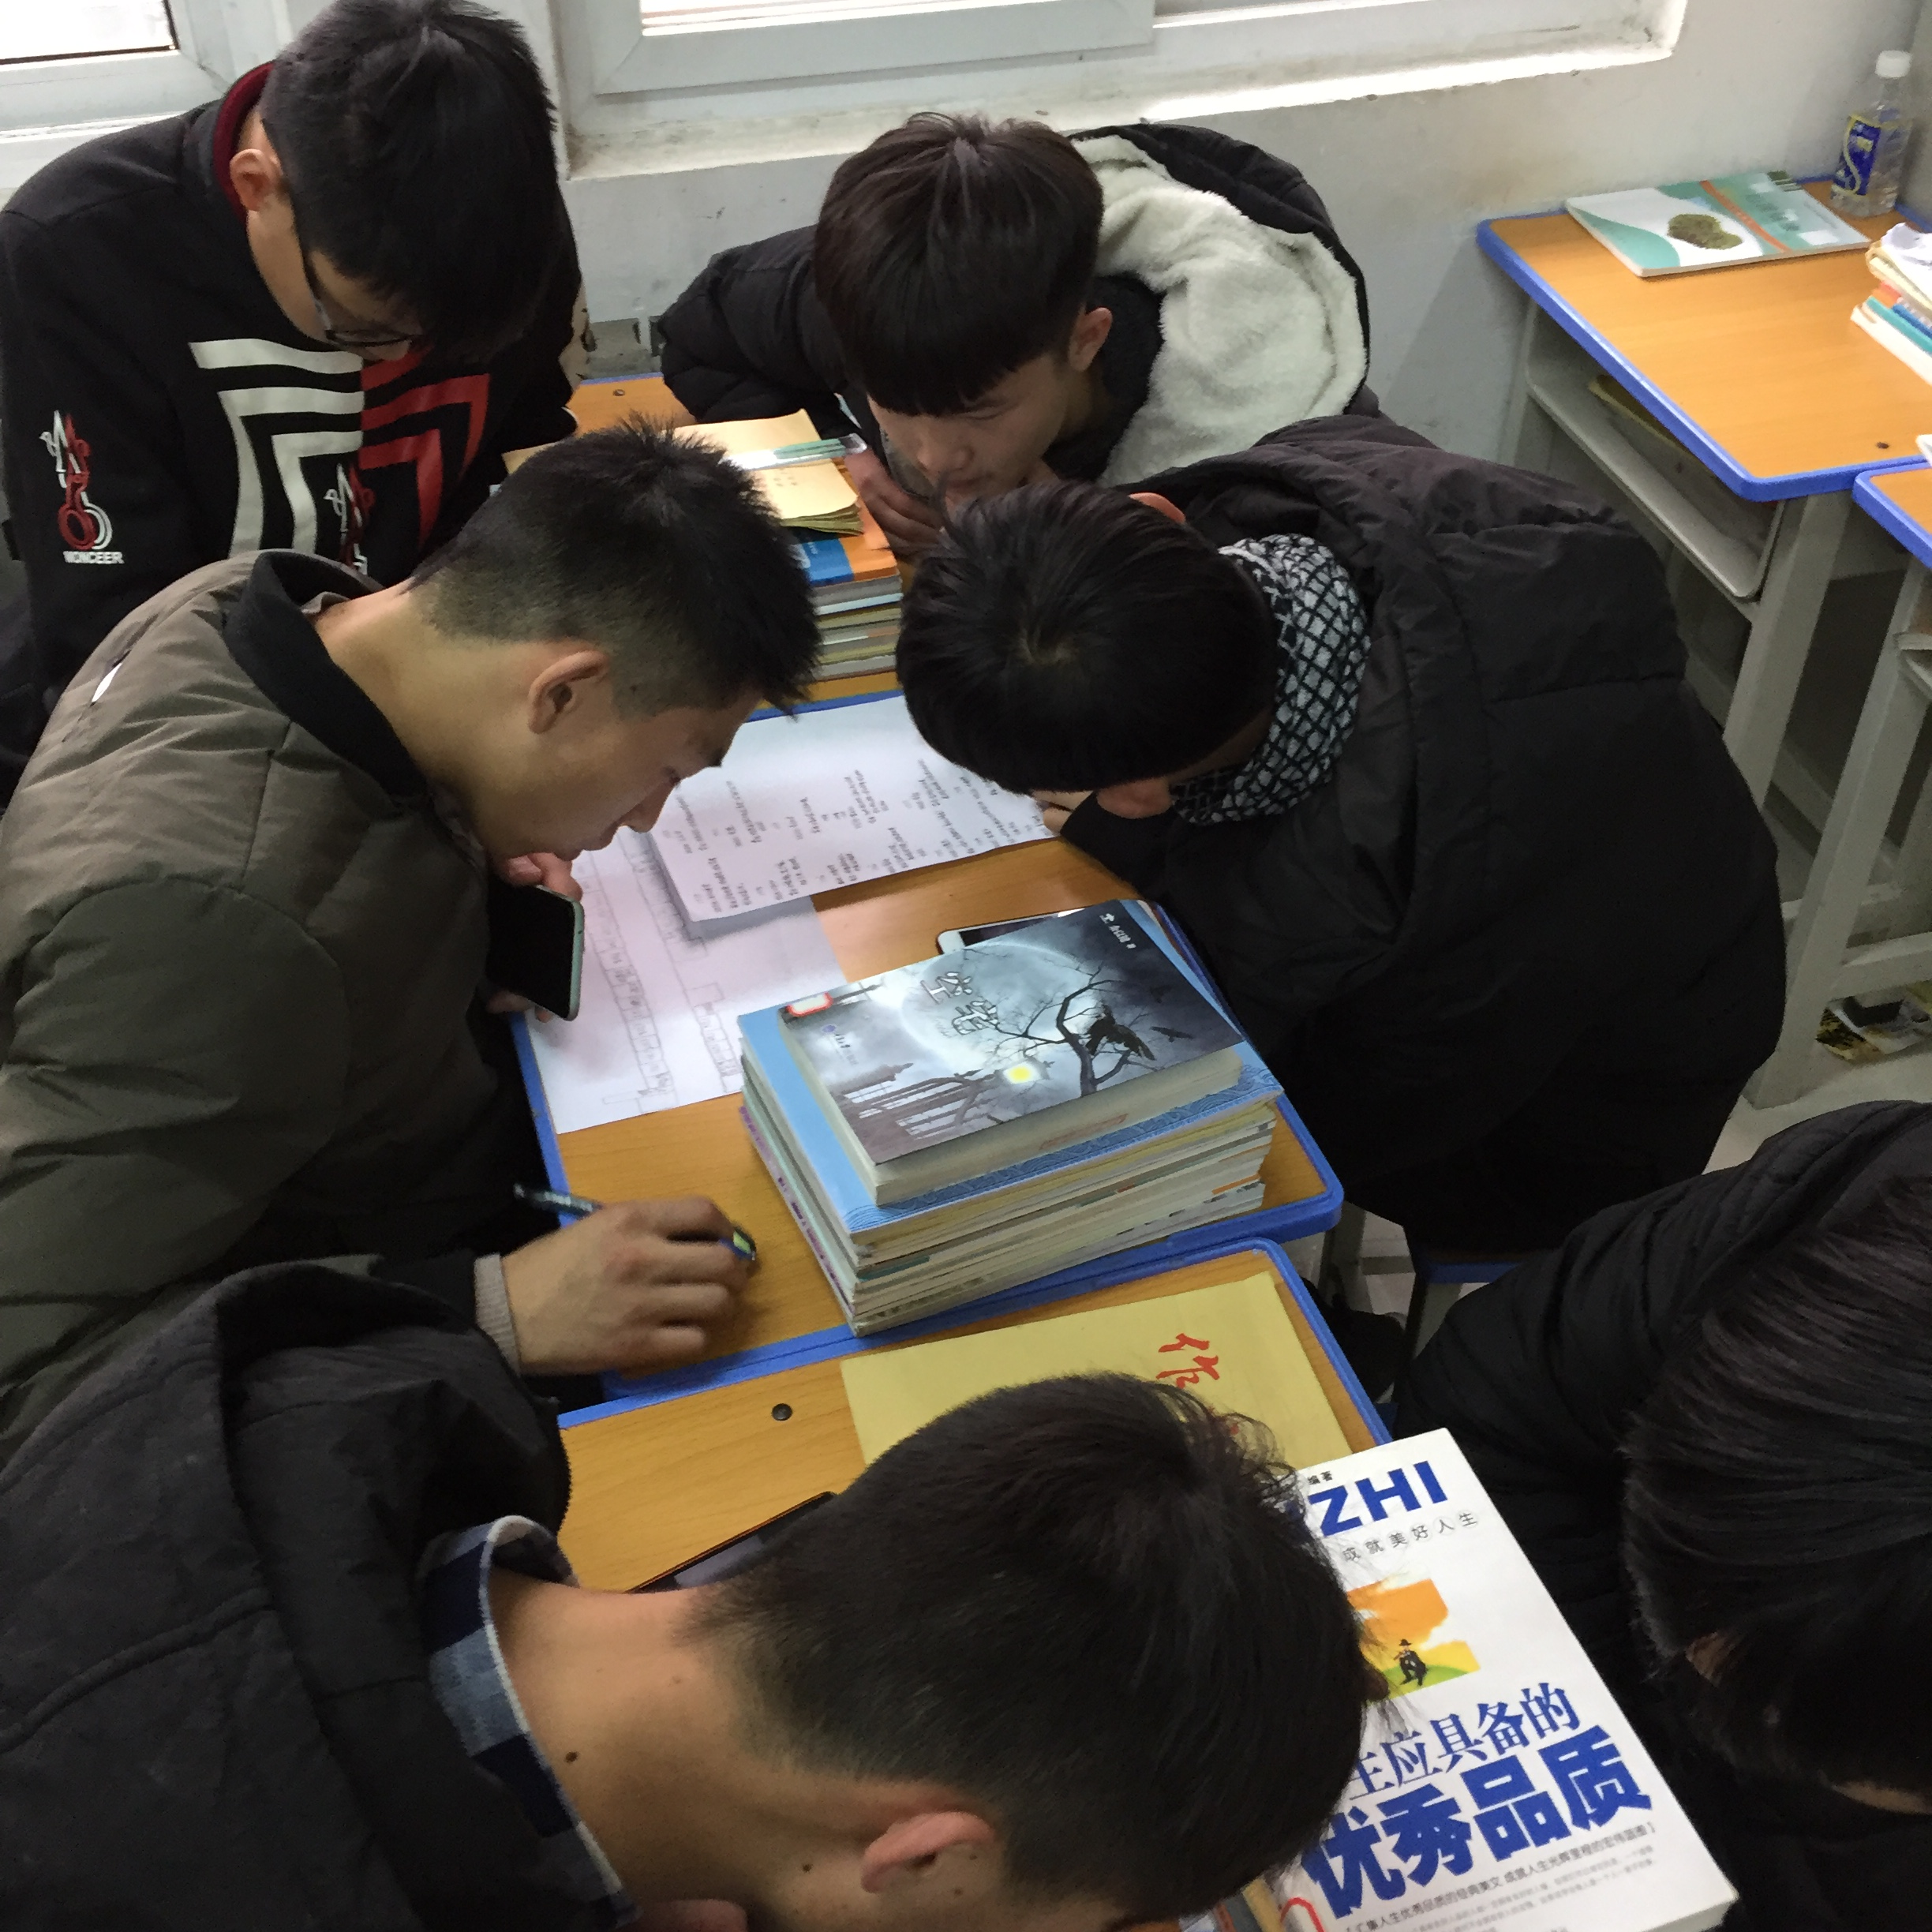
同学们努力思考总结中
Yes！

Slide 8
最后， 我们来看看他们的实践成果 ……

Slide 9
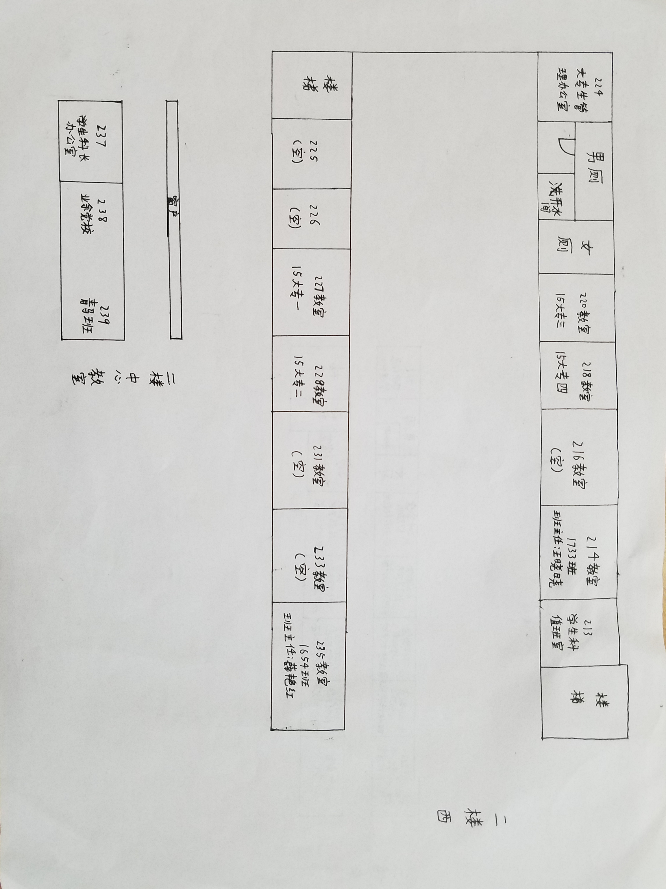
二楼平面图
↓

Slide 10
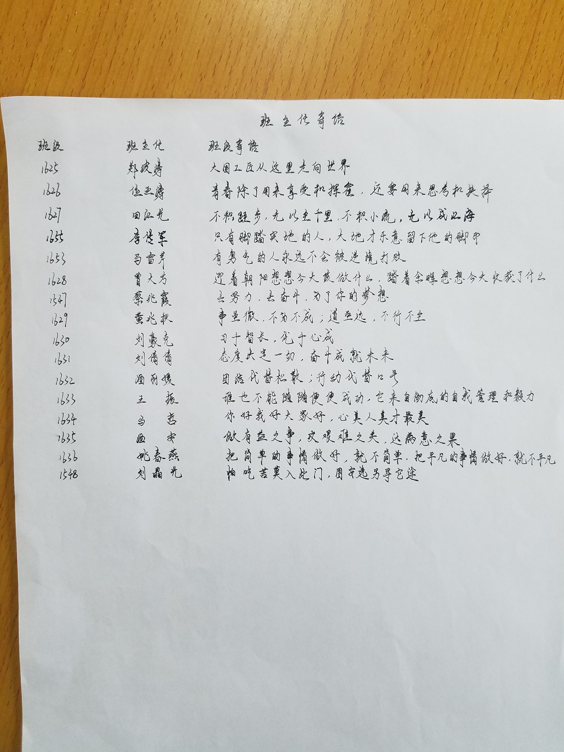
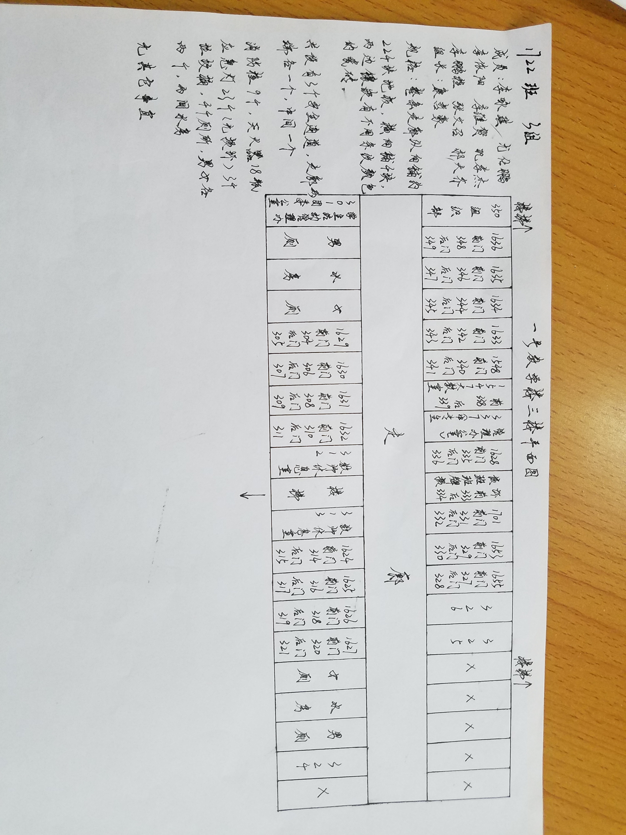
三楼平面图↓

Slide 11
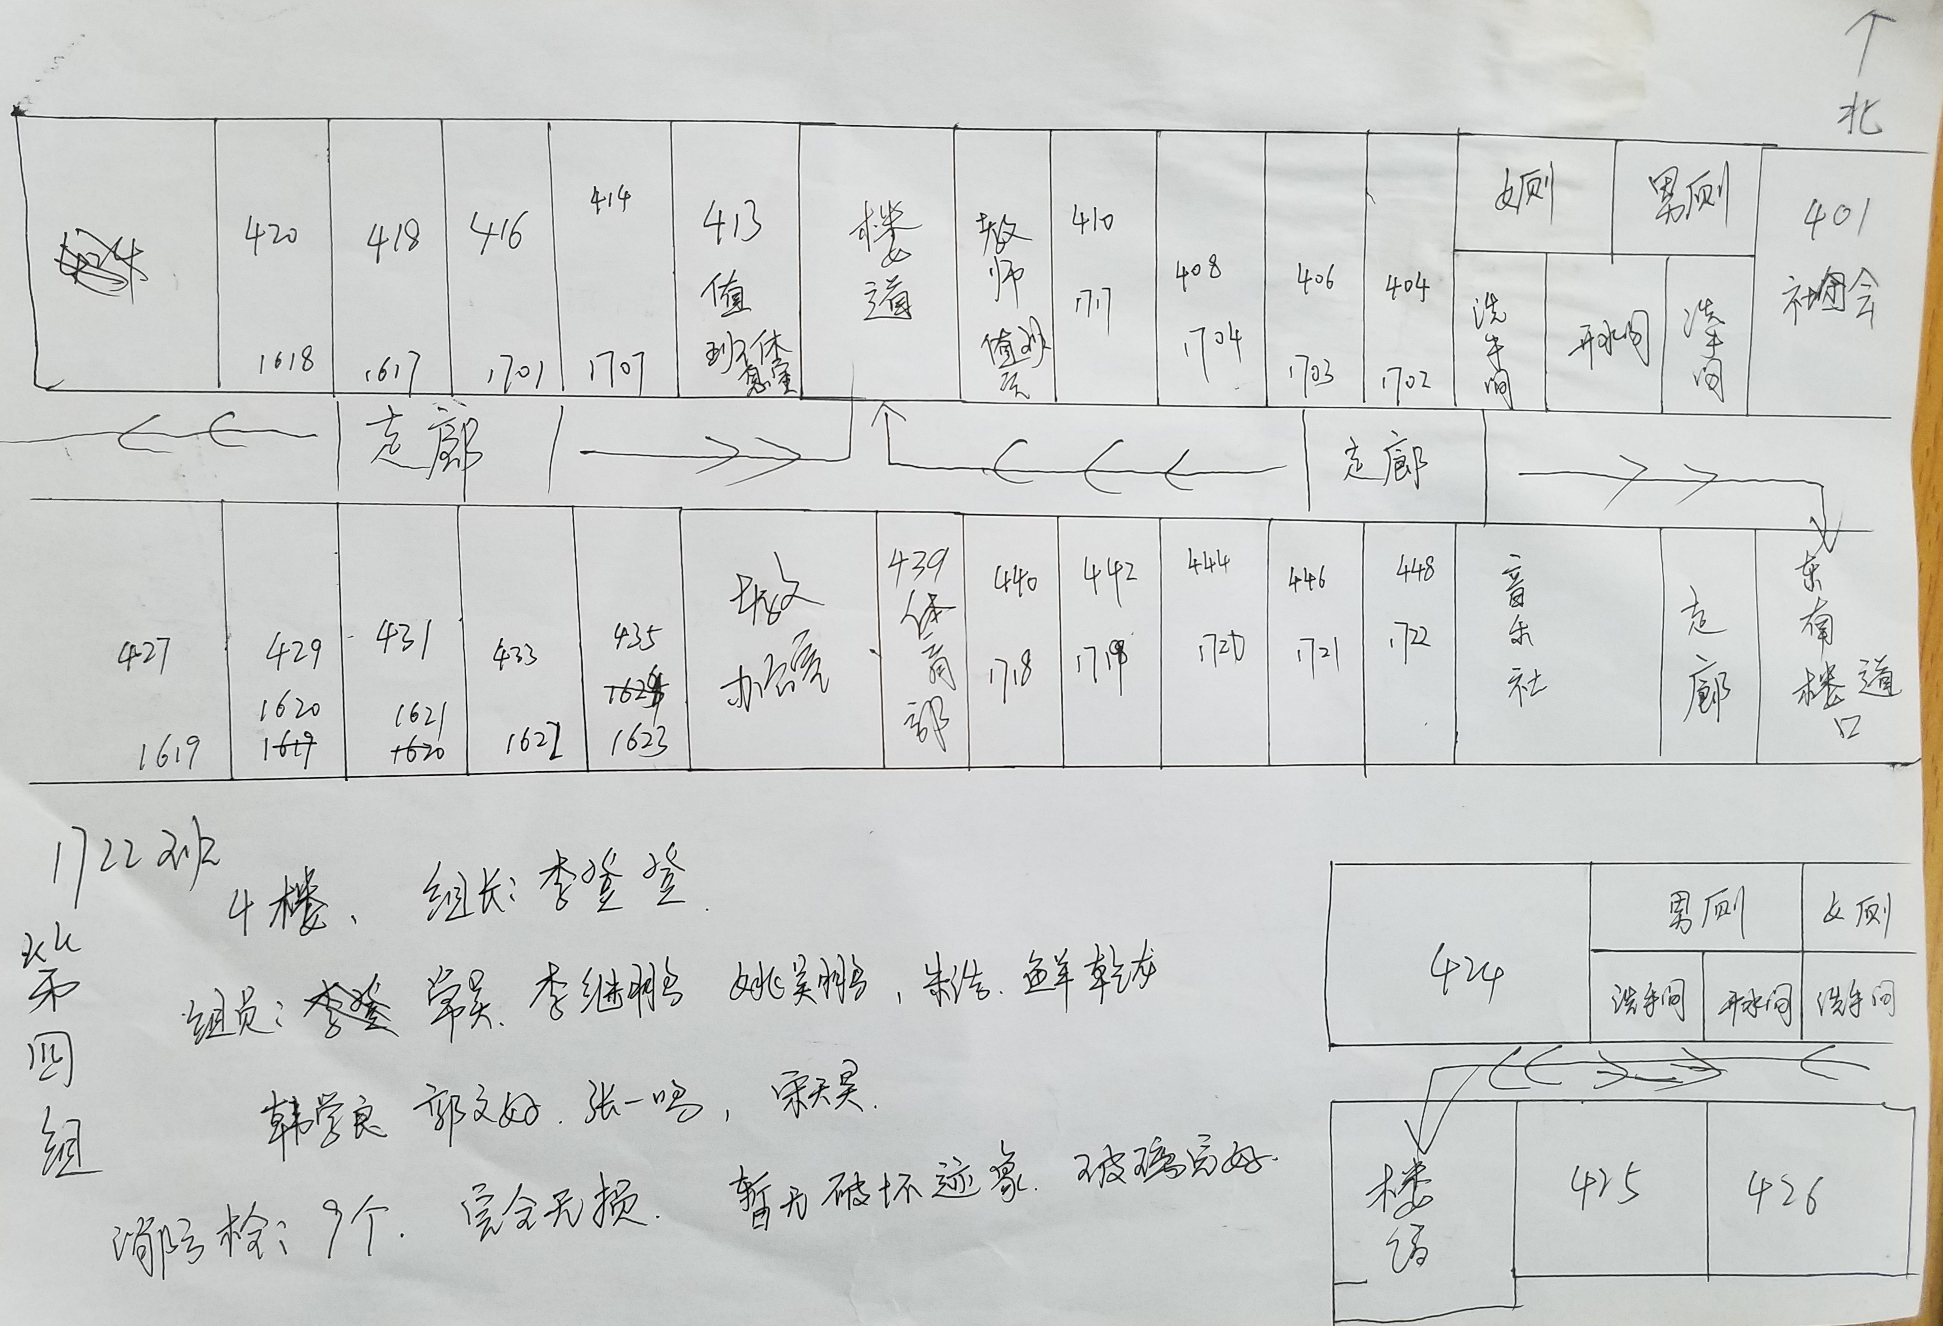
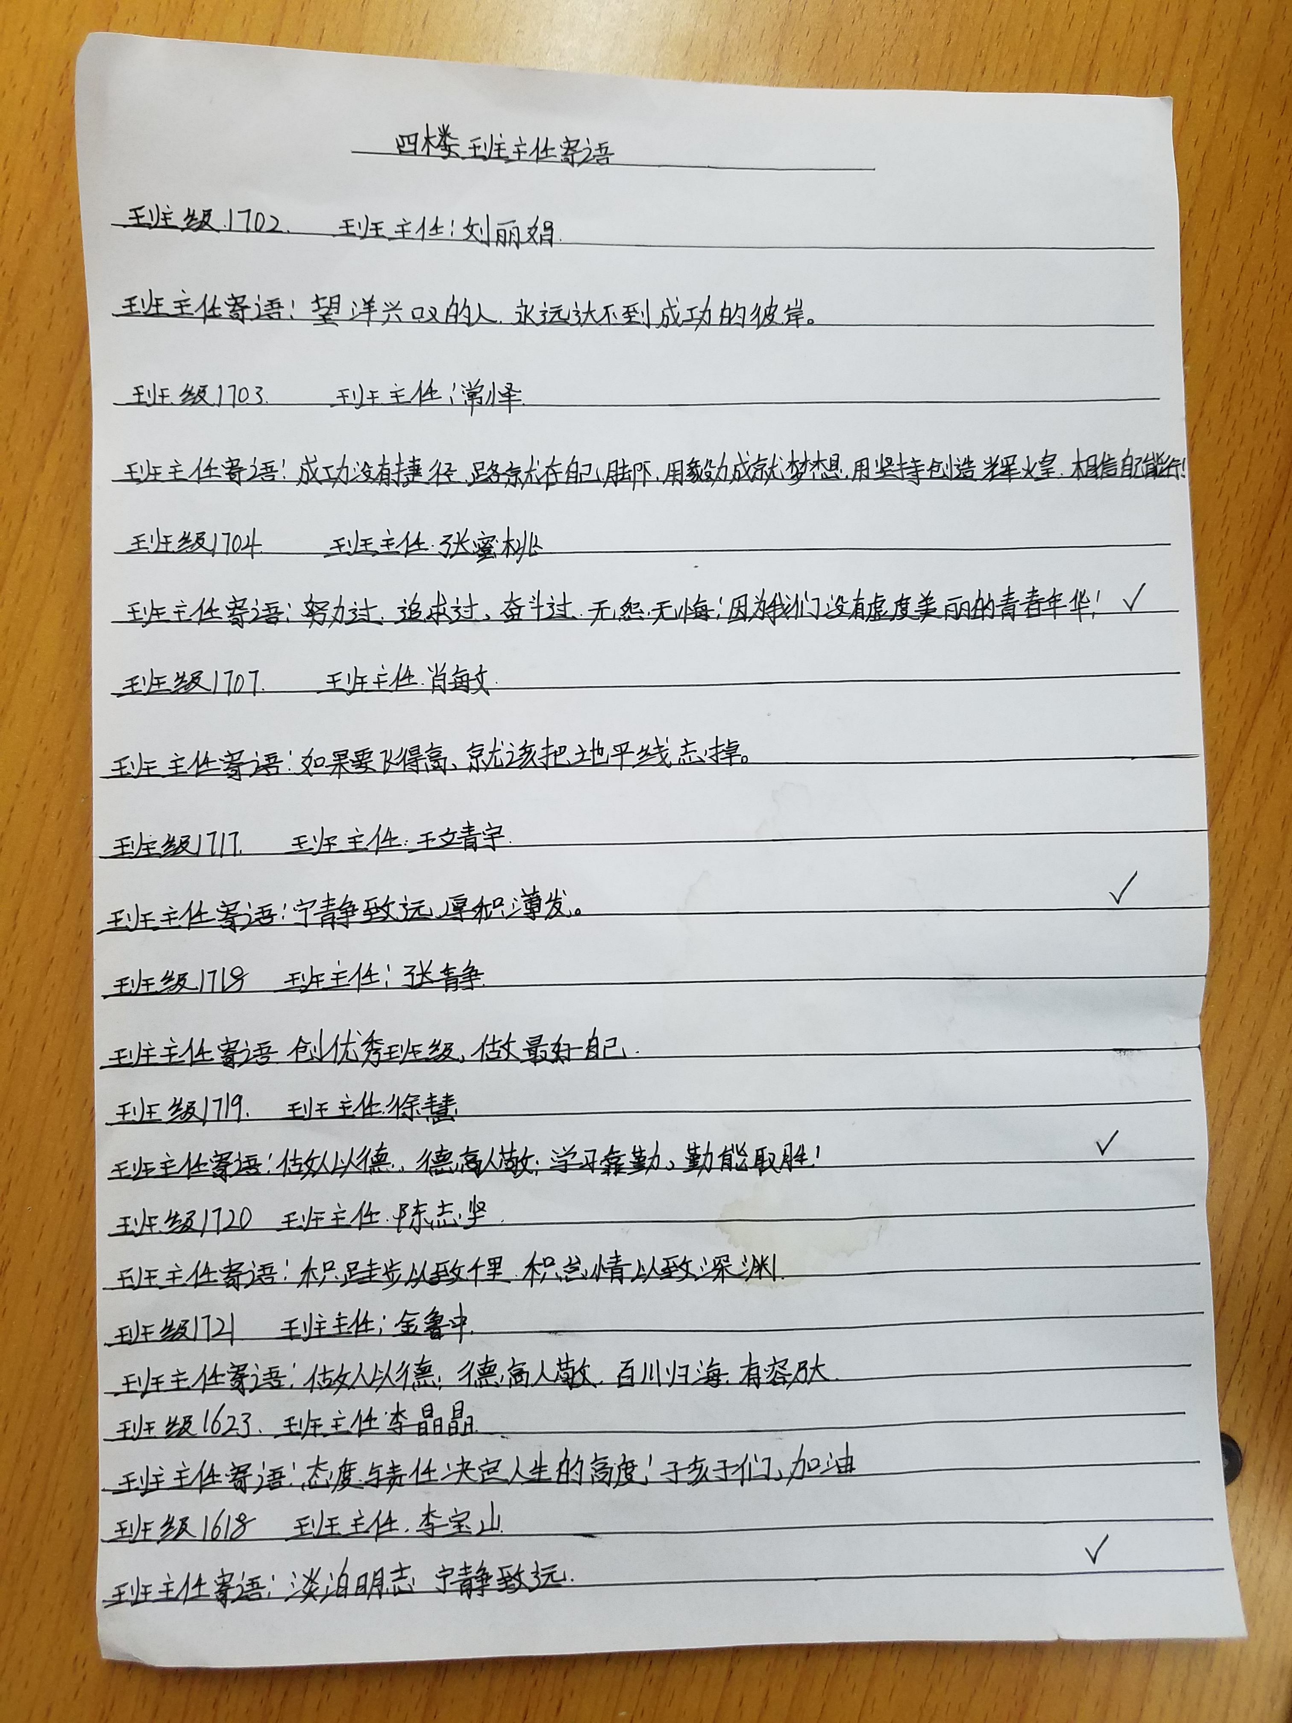
四楼平面图与班主任寄语
↓

Slide 12
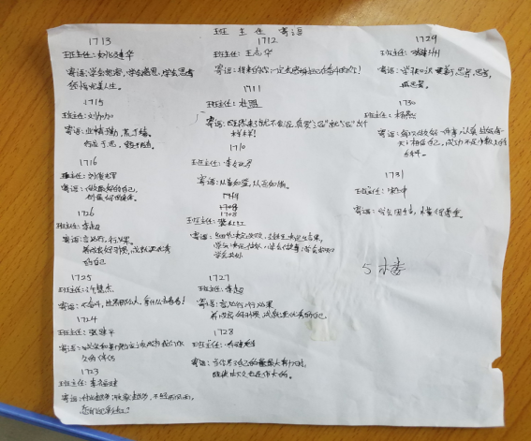
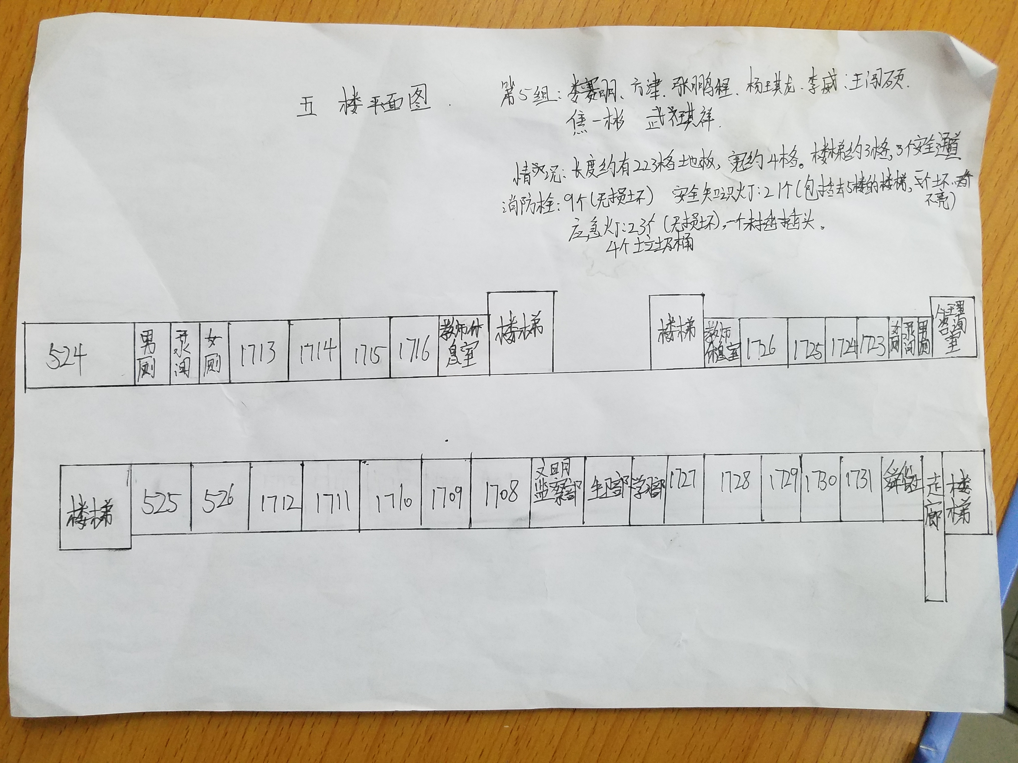
五楼平面图与班主任寄语↓

Slide 13
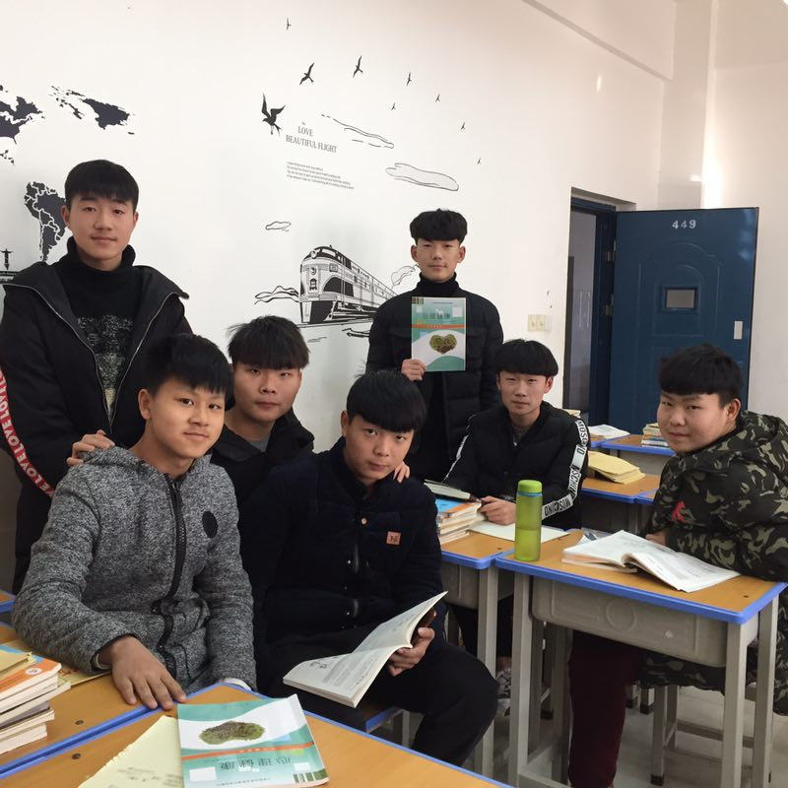
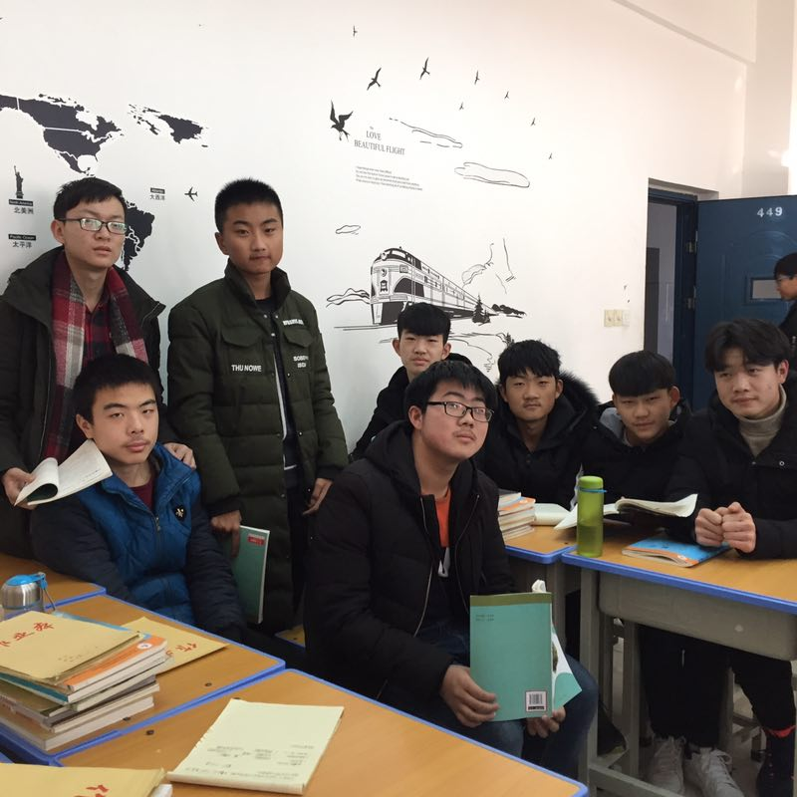
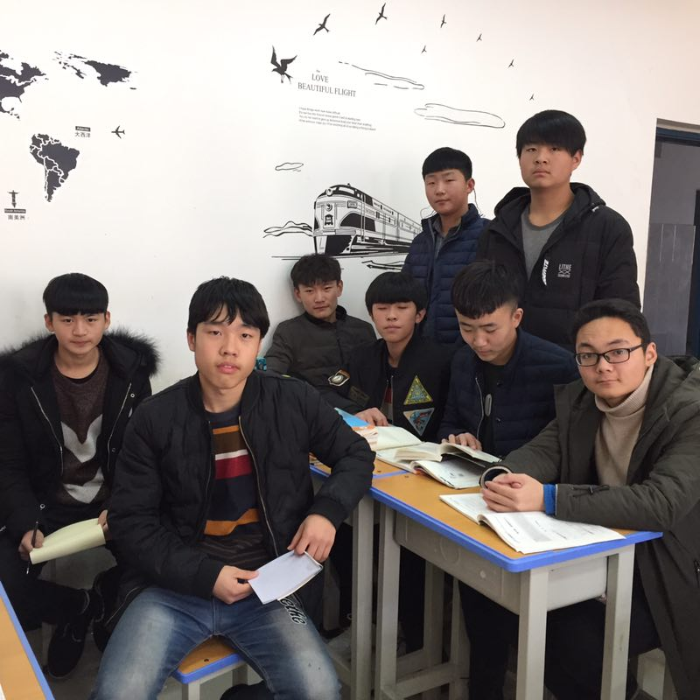
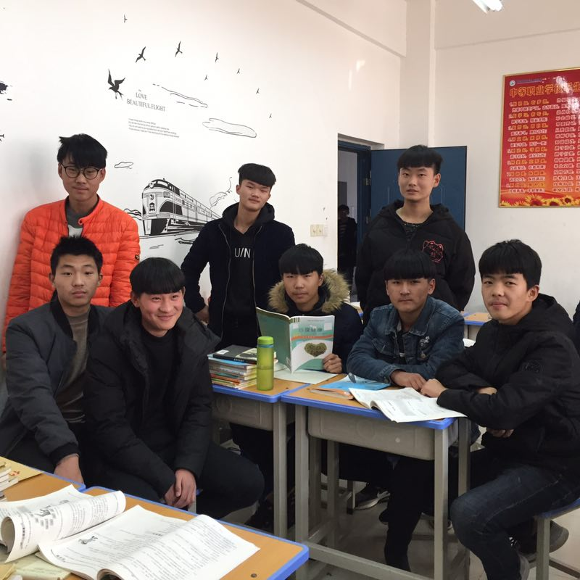
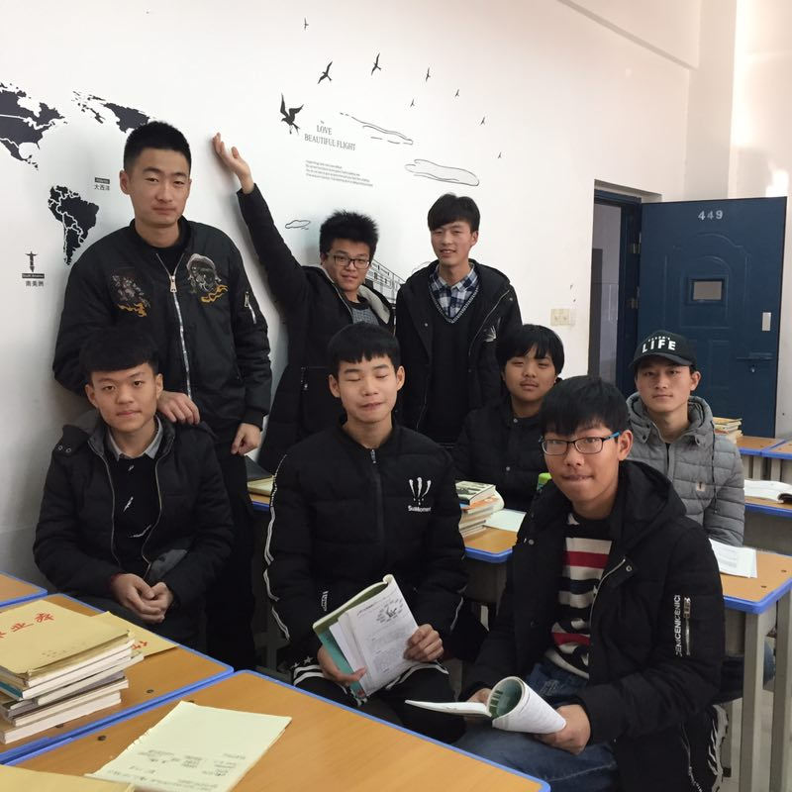
风采展示！
we are best !

Slide 14
谢谢观看！
1722
该实践活动的开展和总结，都是在孙迎霞老师的全程支持和帮助下才得以完成，在此特别感谢！

